Slide 1
Tutorial TVM #6
Sabtu, 27 November 2021

Slide 2
Materi hari ini:
Independence
Basis
Dimension
Dimension of four fundamental subspaces

Slide 3
01
INDEPENDENCE

Slide 4
Linear Independent
Satu kelompok dari vektor v1, . . . ,vn dikatakan Linearly Independent jika dan hanya jika linear kombinasi yang menghasilkan vektor nol (0) adalah semua koefisien nol.
α1 v1 + α2 v2 + … + α3 vn = 0 (1)
0v1 + 0v2 + … + 0vn = 0 (2)
α1 = α2 = … = αn = 0 (3)
Syarat agar kelompok vektor v1, . . . ,vn linier Independent apabila persamaan (2) terpenuhi dan satu satunya cara agar terpenuhi adalah jika semua koefisiennya nol (3).
Contoh :
Vektor v1 = [1, 0]T dan v2 = [0, 1]T adalah independent karena α1v1 + α2v2 = 0 terjadi hanya pada saat x1 = x2 = 0
Vektor v1 = [1, 1]T and v2 = [−1, −1]T adalah dependent karena α1v1 + α2v2 = 0 terjadi pada x1 = x2 = 0 dan juga pada x1 = x2 = any constant

Slide 5
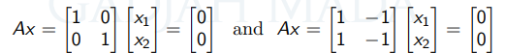
Linear Independent
Selain dari konstantanya, kita bisa melihat v1 dan v2 linearly independent secara geografis. Jika vektor segaris, maka vektor tersebut dependent. Contoh :
Vektor v1 = [1, 0]T dan v2 = [0, 1]T tidak segaris, melainkan tegak lurus. Maka vektor tersebut linearly independent.
Vektor v1 = [1, 1]T and v2 = [−1, −1]T segaris, Maka vektor tersebut Dependent.
Cara lain untuk menentukan vektor independent atau tidak adalah dengan merubah x1v1 + x2v2 = 0 menjadi Ax = 0. Sehingga matriks A akan nol apabila matriks x = 0. Contoh :
Ax = 0 dapat juga kita kenali dengan nullspace, maka kita bisa menganalisa vektor independent atau tidak dari nullspace nya.

Slide 6
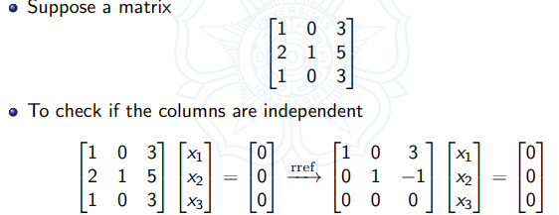
Linear Independent
Dalam nullspace, kolom A dikatakan independent apabila nullspace hanya memiliki zero vektor. Contoh:
Dari rref nya kita bisa mengetahui bahwa kolom ketiga adalah free column dan x3 adalah free variable yang menandakan bahwa nullspace memiliki nonzero vektor.

Slide 7
Linear Independent
Kesimpulan :
Kolom A ∈ R m×n adalah independent apabila r = n dan juga ketika terdapat n pivot dan tidak terdapat free variable (Full column rank)
Untuk kolom A ∈ R m×n
Jika m < n, maka set of matriks akan dependent karena memiliki free column
Jika m >= n, maka set of matriks bisa dependent atau independent dan dapat dibuktikan dengan eliminasi.

Slide 8
02
BASIS

Slide 9


Basis
Basis suatu vector space adalah sekumpulan vektor yang memenuhi 2 kondisi berikut:
Linearly independent
Misalkan terdapat 2 vektor:
Kedua vektor tersebut saling linearly independent karena linear kombinasi dari kedua vektor tersebut akan menghasilkan vektor nol hanya jika semua koefisiennya adalah 0.
Span the space kombinasi linearnya mengisi space tersebut
Vektor v1 dan v2 span ruang dua dimensi R².
Misalkan terdapat vektor , set vektor v1, v2, dan v3 juga span ruang dua dimensi R².

Slide 10


Basis Vector Space
Basis suatu vector space tidak unik.
Contohnya:
adalah standard basis untuk R²
juga merupakan basis untuk R²

Slide 11

Basis Vector Space
Basis dari suatu vector space memiliki jumlah vektor yang sama.
Contohnya:
, , merupakan basis-basis dari R² di mana tiap basis
terdiri atas 2 vektor.
Jadi, jumlah vektor basis bergantung pada space-nya

Slide 12
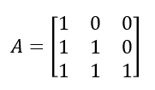
Basis Vector Space
Misalkan terdapat matriks:
Kolom-kolom dari matriks tersebut saling independent dan juga span ruang tiga dimensi R³.
Sehingga, kolom-kolom dari matriks A tersebut merupakan basis untuk R³.
Vektor merupakan basis untuk ketika vektor-vektor tersebut merupakan kolom dari sebuah matriks n x n yang invertible.

Slide 13
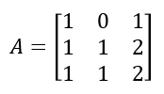

Basis Vector Space
Misalkan terdapat matriks:
Kolom-kolom tersebut bukan merupakan basis untuk tiga dimensi R³.
Kolom 1 dan kolom 2 merupakan basis dari column space.
rref

Slide 14
03
DIMENSION

Slide 15
Dimensi
Dimensi sebuah space adalah jumlah vektor pada setiap basis vector space.
Misalnya:
yang merupakan basis R², jumlah vektornya ada 2 sehingga dimensinya adalah 2.

Slide 16
Dimensi Vector Space
Contoh:
Basis dari C(A) adalah kolom 1 dan kolom 2 matriks A. Karena jumlah vektor pada basis untuk column space tersebut adalah 2 dan berada dalam tiga dimensi, maka dimensi column space tersebut adalah 2 atau two-dimensional subspace di dalam R³.
rref

Slide 17

Dimensi
Contoh #2:
Pada suatu vector space M, di mana berisi semua matriks 2x2. Salah satu contoh basisnya adalah:
sehingga dimensi dari M atau dim(M) adalah 4.

Slide 18
04
DIMENSION OF FOUR FUNDAMENTAL SUBSPACES

Slide 19
Definition of Four Fundamental Subspaces
KIta memiliki matriks A ∈ R^m×n dengan rank r
Terdapat empat subspaces pada matriks A, yaitu
The Column Space adalah C(A) adalah subspaces dari R^m. ini memenuhi terhadap semua linear kombinasi kolom A i.e. Ax untuk seluruh x.
The nullspace adalah N(A) adalah subspaces dari R^n. ini memenuhi terhadap semua solusi x untuk Ax = 0.
The Row Space adalah C(A^T) adalah subspaces dari R^n. ini memenuhi terhadap semua linear kombinasi baris dari A^T, i.e. x^T . A atau A^T . x
The nullspace adalah N(A^T) atau bisa disebut left nullspace adalah subspaces dari R^m. ini memenuhi semua solusi x untuk A^T . x = 0 atau x^T . A = 0^T

Slide 20
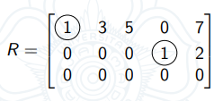
The Four Subspaces for R
Consider a Matrix R with m = 3, n = 5, r =2
Pivot rows : row 1 and 2
Pivot column : column 1 and 4
Rank : 2 (two pivots)

Slide 21
The Row Space of R
Row space dari R memiliki dimensi 2 yang sama seperti ranknya yaitu 2
Row space dari R adalah semua kombinasi linear dari ketiga row matriks R, tetapi row ketiga tidak mengubah apapun karena hanya berisi nol semua.
Row 1 dan 2 adalah basis
Pivot rows 1 dan 2 adalah independent
Secara general untuk rank r matriks, r pivot akan menjadi basis dari row space tersebut
Maka, row space dari R adalah two dimensional subspace in R^5

Slide 22
B. The Column Space for R
Column space dari R memiliki dimensi 2 dan sama dengan rank r nya
Jumlah rank memberitahu kita dimensi rowspace dan dimesi columnspace
Pivot coloumn berada pada kolom 1 dan 4 dan menjadi basis dari column space R
Matriks R independent

Slide 23
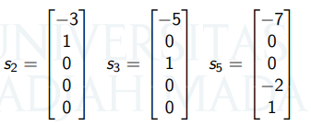
C. The Nullspace of R
Nullspace adalah segala solusi yang memenuhi Rx = 0
Kita memiliki 3 buah free column n-r = 3 (free column) dan 3 free variable x2, x3, x5
Untuk menyelesaikan nullspace kita akan menset free variable nya dengan 1 untuk mendapatkan spesial solution dari Rx = 0 sehingga akan ada 3 kemungkinan yaitu [1,0,0], [0,1,0], [0,0,1]
Pada contoh kita didapatkan spesial solution:

Slide 24
Rx = 0 (nullspace) dari matriks diatas adalah x = c2s2 + c3s3 + c5s5
Dimensi dari nullspace adalah 3 karena pada contoh memiliki 3 vektor yang membentuk nullspace
Dimensi dapat didapatkan juga dengan n - r = 5 - 2 = 3. Dimensi dari nullspace juga didapatkan dengan jumlah dari special solution dan juga free variable.

Slide 25
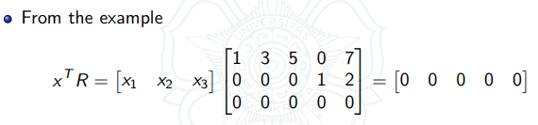
D. Nullspace of R^T or the left nullspace of R
Nullspace dari R^T adalah seluruh solusi yang memungkinkan dari R^Tx = 0 atau x^T.R = 0^T
KIta harus mencari linear kombinasi dari row x^T yang menghasilkan row 0
Solusinya sangat jelas yaitu x1 = 0, x2 = 0, x3 = is free
Maka nullspace dari R^T adalah x = [0, 0, x3] = x3[0, 0, 1] untuk sembarang x3
Sehingga ini merupakan linear kombinasi dari 1 vektor saja yang membuat dimensinya 1 dan berbasis 1.
Dimensi adalah m - r = 3 - 2 = 1

Slide 26
Four Subspaces of R
Conclusion :
In R^n the row space and nullspace have dimension r and n − r;
In R^m the column space and left nullspace have dimension r and m − r.

Slide 27
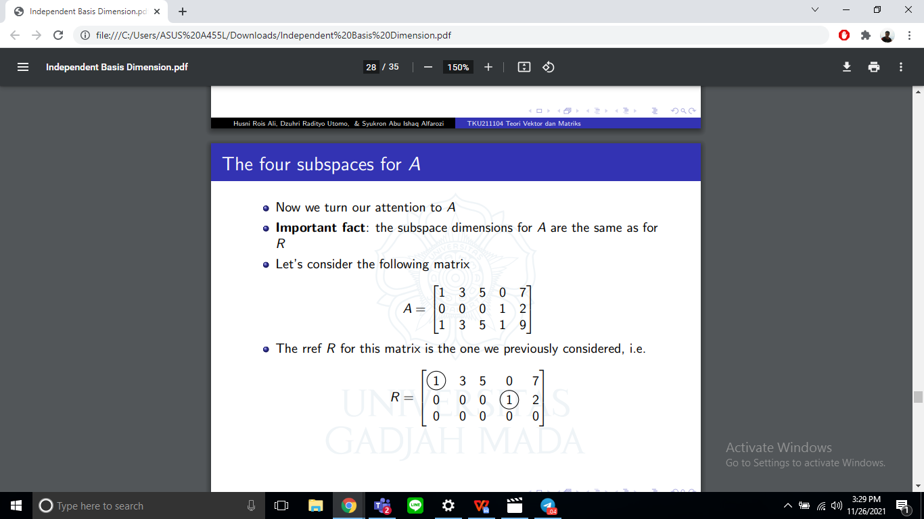
The Four Subspaces for A
rref
Subspace dimensi A sama seperti Subspace dimensi R

Slide 28
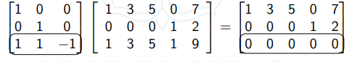
The Row Space of A
Row space A adalah semua linear kombinasi dari row A
Untuk mengubah A menjadi R kita perlu mengoprasikan row menggunakan gauss elemination row sehingga rowspace A dan R tidak berubah. EA = R

Slide 29
The Row Space of A
Proses eleminasi mengubah rows tetapi tidak mengubah row spaces
Kita lihat kembali pada proses row operation EA = R. Semua Row dari R merupakan linear kombinasi dari A sehingga row space A dan row space R adalah sama

Slide 30
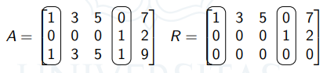
Column Space of A
Column space memiliki dimensi r dan column rank sama dengan row rank
Column yang dependent atau independent di A akan sama juga di R, namun C(A) tidak sama dengan C(R)
r pivot column dari A adalah basis pada column space C(A)
r pivot column dari R adalah basis pada column space C(R)

Slide 31
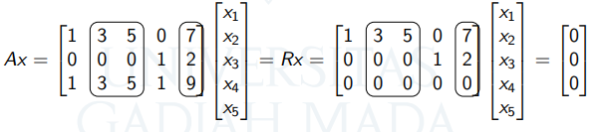
Nullspace of A
A memiliki nullspace yang sama dengan R, dan memiliki dimensi yang sama juga yaitu n-r dan memiliki basis yang sama juga
Spesial solution adalah basis dari nullspace
Terdapat n-r free variable yang membuat dimensi nullspace adalah n-r
(dimension of column space) + (dimension of nullspace) = r + (n − r)=dimension of R^n

Slide 32
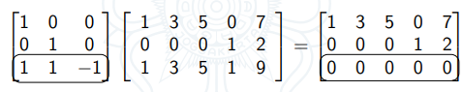
Nullspace of A^T
Left Nullspace dari A (nullspace dari A^T) memiliki m-r dimensi
Jika EA = R, maka row ketiga menjadi solusi dari left nullspace karena membuat XA = 0 dan menjadikan row 3 adalah basis dari left nullspace A
Nullspace A^T tidak sama dengan nullspace R^T
(dimension of row space) + (dimension of left nullspace) = r + (m − r) dimension of R^m

Slide 33
SUMMARY
The r pivot rows of R are a basis for the row spaces of R and A (same space). Karena row space A dan R itu sama.
The r pivot columns of A are a basis for its column space C(A) and The r pivot columns of R are a basis for its column space C(R) tapi C(A) dan C(R) tidak sama karena operasi yang dilakukan adalah terhadap rows, bukan column.
Then n − r special solutions are a basis for the nullspaces of A and R(same space).
If EA = R, the last m − r rows of E are a basis for the left nullspace of A
The column space and row space both have dimension r
The nullspaces of A and A T have dimensions n − r and m − r

Slide 34
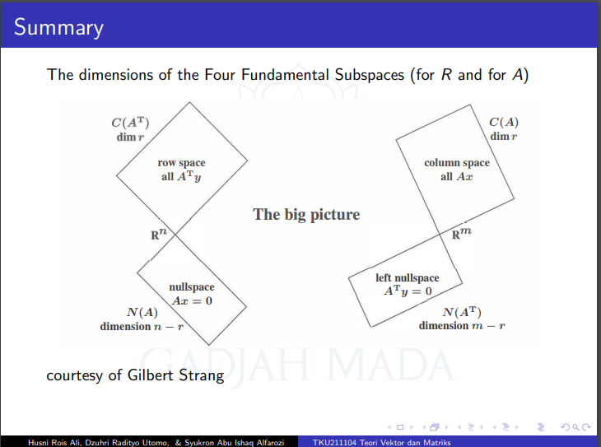

Slide 35
LATIHAN SOAL
Yuk kita ke kelas paralel!

Slide 36
Quiz(is)’s time
Masuk ke quizziz.com
Isikan kode yang tertampil di layar
Tulis NIU_Nama untuk masuk sebagai peserta
Kalian bisa mulai Kerjakan setelah ada aba-aba dari tutor
*Nb : Pastikan koneksi internet temen-temen lancar yaa atau boleh minta interupsi apabila ada masalah yg kamu alami

Slide 37
Jangan lupa presensi
https://forms.gle/16KSkBhEjtwUrDyD9

Slide 38

PR Tutor TVM 6
Cari basis untuk masing-masing Column space [C(A)], Row space [C(A^{T} )], Null space [N(A)], dan Left Nullspace [N(A^{T} )] atau yang biasa disebut “Four fundamental subspaces” untuk matriks berikut :
Buktikan bahwa N(A) ⟂ C(A^{T} ) dan N(A^{T} ) ⟂ C(A)!
(Gambar, penjelasan secara matematis, atau keduanya)

